Slide 1

INFRASTRUCTURE AS CODE AVEC TERRAFORM
Rodet Nathan Pernoud Nicolas

Slide 2
SOMMAIRE
Introduction
Définition de l'Infrastructure as Code
Objectifs de l'Infrastructure as Code
Presentation de Terraform
Gestion des ressources avec Terraform
Bonnes pratiques et astuces
Définition des ressources Scaleway
Configuration initiale des instances avec Cloud-init
Démonstration
Intégration avec Terraform
Création et gestion des instances

Slide 3
Introduction DEFINITION DE L'INFRASTRUCTURE AS CODE
Approche de gestion et provisionnement des infrastructures informatiques.
Des fichiers de configuration lisibles par l'homme et descriptifs pour définir les ressources nécessaires à un système.
Interprétation par divers outils : Terraform, Puppet, Ansible ou encore Chef pour l'automatisation de la création, la modification et la supression des ressources locales, hybrides ou cloud.

Slide 4
ObjectifS de l'INfrastructure as code
Réduire les efforts et erreurs manuelles avec l'automatisation dans la gestion des ressources.
Permettre la reproductibilité des déploiements dans divers environnements, facilitant les tests et les mises en production.
Amélioration de la traçabilité avec des outils de gestion de version et d'IDE comme Git ou Brainboard et facilitation des audits avec des outils de scan globaux comme SonarQube ou spécialisés comme TFsec.
Réduction des coûts grâce à l'automatisation du dimensionnement, du montage et démontage rapide des environnements.

Slide 5
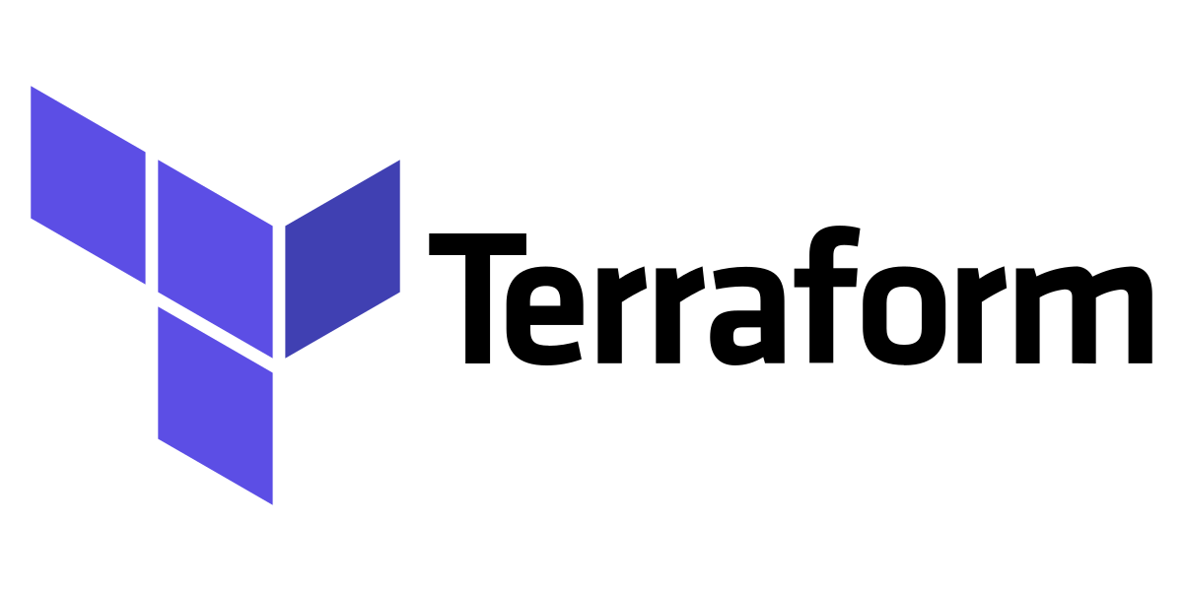
Présentation de Terraform

Slide 6
Qu'est-ce que Terraform ?
Un outil open-source pour gérer l'Infrastructure as Code (IaC).
Gestion du cycle de vie (création, modification et suppression) des ressources sur diverses plateformes.
Reproductibilité et prévisibilité dans la gestion des environnements.
Support de nombreux fournisseurs : AWS, Azure, Google Cloud, Scaleway, VMWare...
Gestion centralisée pour les environnements multi-cloud.

Slide 7
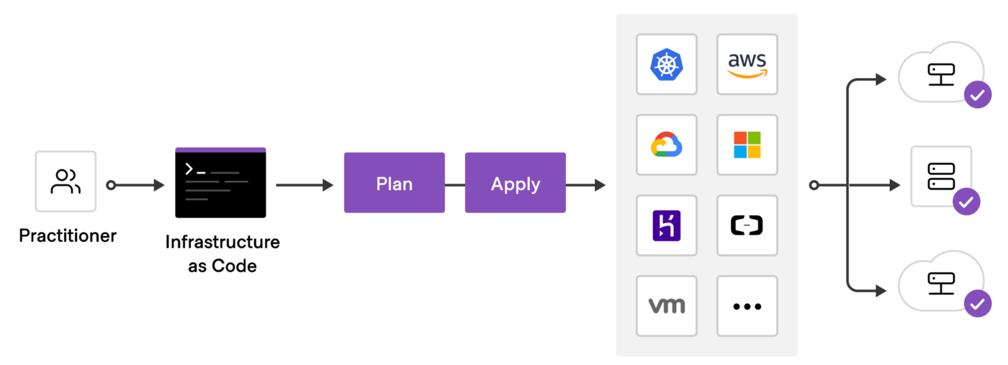
Fonctionnement global

Slide 8
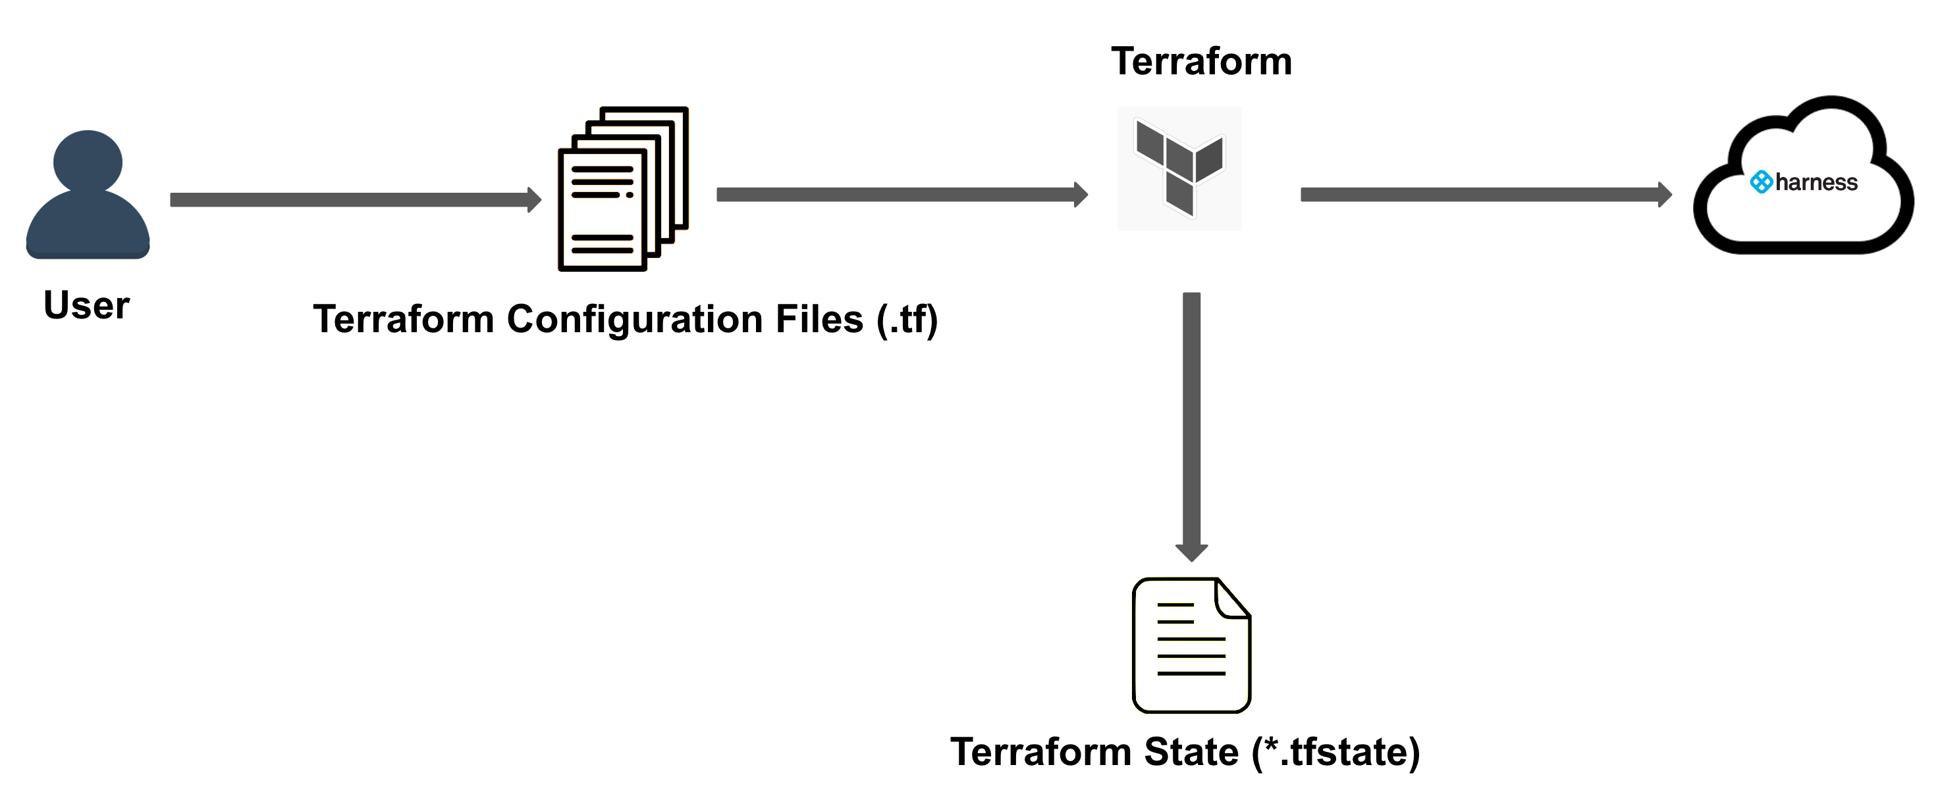
Terraform state
Suivi de l'état actuel de l'infrastructure.
Permet la comparaison entre l'état souhaité et l'état réel.
Gestion des modifications et synchronisation des ressources.
Système de lock pour empêcher les modifications simultanées.

Slide 9
Terraform import
Intégration d'infrastructures ou de ressources existantes dans un Terraform State.
Facilite la migration et l'adoption de Terraform.
Réduit les risques de pertubations de l'infrastructure existante :
Pas besoin de redéploiement.
Réduit le risque en cas de perte du Terraform State d'un environnement.

Slide 10
Gestion des ressources Bonnes pratiques et astuces
Création de modules réutilisables pour simplifier et organiser le code.
Gestion des versions (ex. Git) pour suivre les changements et restreindre les autorisations.
Ajouter de l'analyse statique : SonarQube, TFsec...
Isoler les environnements pour éviter les impacts indésirable (Redéploiement d'une base de données en dev/prod = perte de données).
Gérer les secrets dans des Vaults (Nous utilisons les variables Gitlab).
Stocker le TFstate dans un endroit partagé (Nous utilisons l'outil que propose Gitlab)

Slide 11
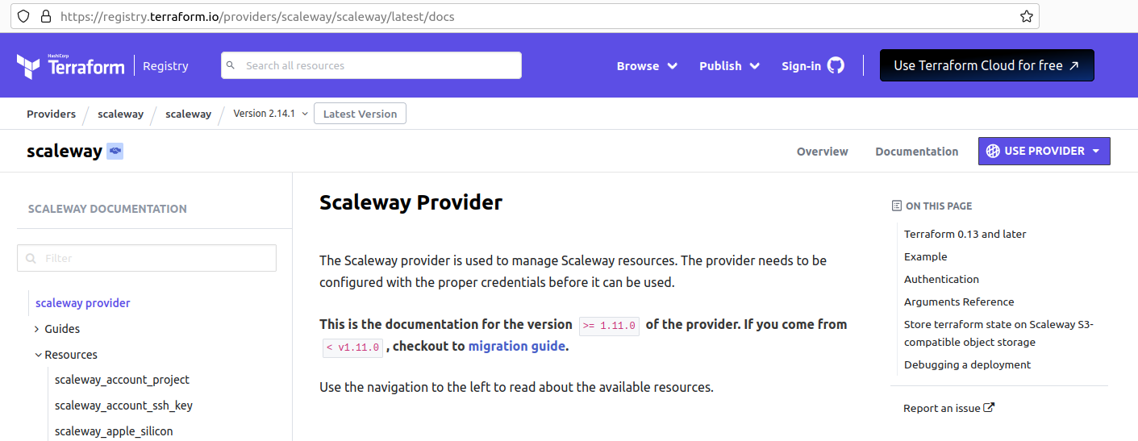
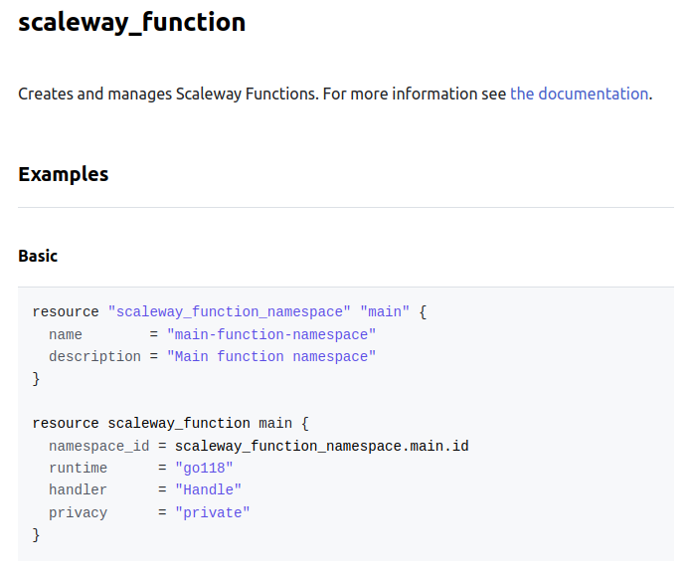
Terraform registry

Slide 12
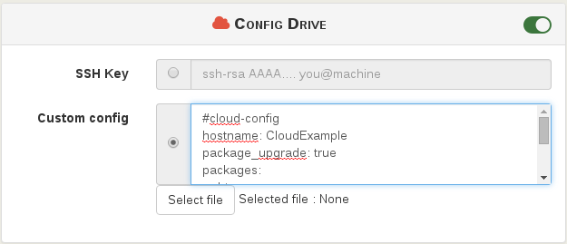
Cloud-init
Un outil open-source d'initialisation des instances cloud.
Configuration automatique des instances lors du démarrage.
Supporte plusieurs distributions Linux et les cloud providers.
Utilise des fichiers de configuration YAML ou des scripts.

Slide 13
Démonstration
Création et gestion des instances
Intégration avec Terraform

